Slide 1
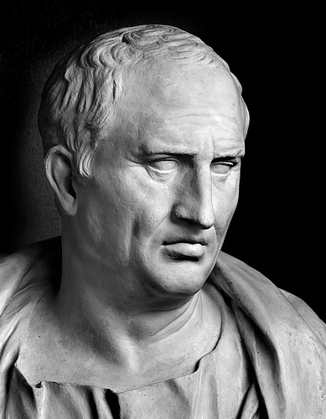
Cicero Pro Roscio Amerino
Narratio 15-18

Slide 2
Narr. 15
Sex. Roscius,
pater huiusce,
municeps Amerinus fuit,
cum genere et nobilitate et pecunia
non modo sui municipi,
verum etiam eius vicinitatis facile primus,
tum gratia atque hospitiis florens
hominum nobillissimorum.

Slide 3
Nam cum Metellis, Serviliis, Scipionibus erat ei
non modo hospitium,
verum etiam domesticus usus et consuetudo,
quas,
ut aequum est,
familias honestatis amplitudinisque gratia nomino.

Slide 4
Itaque ex suis omnibus commodis
hoc solum filio reliquit;
nam patrimonium domestici praedones
vi ereptum possident,
fama et vita innocentis
ab hospitibus amicisque paternis defenditur.

Slide 5
Narr. 16
Hic
cum omni tempore nobilitatis fautor fuisset,
tum hoc tumultu proximo,
cum omnium nobilium dignitas et salus in discrimen veniret,
praeter ceteros in ea vicinitate
eam partem causamque
opera, studio, auctoritate defendit.

Slide 6
Etenim rectum putabat
pro eorum honestate se pugnare
propter quos ipse honestissimus inter suos numerabatur.

Slide 7
Posteaquam victoria constituta est
ab armisque recessimus,
cum proscriberentur homines
atque ex omni regione caperentur ii
qui adversarii fuisse putabantur,

Slide 8
Posteaquam victoria constituta est
ab armisque recessimus,
cum proscriberentur homines
atque ex omni regione caperentur ii
qui adversarii fuisse putabantur,
erat ille Romae frequens
atque in foro et in ore omnium cotidie versabatur,
magis ut exsultare victoria nobilitatis videretur
quam timere,
ne quid ex ea calamitatis sibi accideret.

Slide 9
Narr. 17
Erant ei veteres inimicitiae cum duobus Rosciis Amerinis,
quorum alterum sedere in accusatorum subselliis video,
alterum tria huiusce praedia possidere audio;
quas inimicitias si tam cavere potuisset,
quam metuere solebat,
viveret.

Slide 10
Neque enim, iudices, iniuria metuebat.

Slide 11
Nam duo isti sunt
T. Roscii
(quorum alteri Capitoni cognomen est,
iste, qui adest, Magnus vocatur)
homines eius modi:

Slide 12
Nam duo isti sunt
T. Roscii
(quorum alteri Capitoni cognomen est,
iste, qui adest, Magnus vocatur)
homines eius modi:
alter plurimarum palmarum vetus ac nobilis gladiator habetur,
hic autem nuper se ad eum lanistam contulit,
quique ante hanc pugnam tiro esset,
quod sciam,
facile ipsum magistrum scelere audaciaque superavit.

Slide 13
Narr. 18
Nam cum hic Sex. Roscius esset Ameriae,
T. Autem iste Roscius Romae,
cum hic filius assiduus in praediis esset
cumque se voluntate patris
rei familiari vitaeque rusticae dedisset,
ipse autem frequens Romae esset,
occiditur ad balneas Pallacinas
rediens a cena Sex. Roscius.

Slide 14
Spero ex hoc ipso non esse obscurum,
ad quem suspicio maleficii pertineat;
verum id, quod adhuc est suspiciosum,
nisi perspicuum res ipsa fecerit,
hunc adfinem culpae iudicatote.

